Slide 1
Тема 3. Публічні закупівлі США
План
Аналіз ринку публічних закупівель США
Нормативно-правове регулювання публічних закупівель в США
Сучасні тенденціїї функціонування системи публічних закупівель США
Рівні та види контрактів
Електронні ресурси, які забезпечують функціонування системи публічних закупівель США
Процедури публічних закупівель
Участь іноземних фірм в публічних закупівлях США

Slide 2
Семінар 3. Особливості здійснення процесу публічних закупівель в міжнародній комерції в США
Передбачається виконання ДВОХ із завдань семінарського заняття з попереднім завантаженням виконаного завдання на платформу e-learning (до семінару) та представленням результатів на занятті.
За дане заняття Ви можете отримати до 5 балів.
1. Які галузі в США найбільше залежать від публічних закупівель?
2. Переваги та недоліки кожного із видів контрактів.
3. Наведіть приклади неконкурентних закупівель в США.
4. Які екологічні та соціальні аспекти враховуються при публічних закупівлях у США?
5. Які типи контрактів використовуються найчастіше, і в яких випадках їх застосовують?
6. Як проводиться оцінка пропозицій та вибір постачальників?
7. Які вимоги та обмеження існують для іноземних компаній, що бажають брати участь у публічних закупівлях в США?
8. Як геополітичні чинники можуть впливати на участь іноземних компаній в американських публічних закупівлях?

Slide 3
Семінар 3. Особливості здійснення процесу публічних закупівель в міжнародній комерції в США
9. Основні правила та процедури, які регулюють публічні закупівлі в США.
10. Інструменти та механізми для забезпечення рівних умов для іноземних та внутрішніх учасників в міжнародних публічних закупівлях США.
11. Основні критерії, що використовуються при розгляді заявок на участь в міжнародних публічних закупівлях в США
12. Основні вимоги щодо етики та дотримання антикорупційних стандартів в міжнародних публічних закупівлях США.
13. Механізми для врегулювання скарг і спорів, пов'язаних з публічними закупівлями в США.
14. Виклики та проблеми, з якими стикаються владні органи та учасники публічних закупівель в США.

Slide 4
1. Аналіз ринку публічних закупівель США
Закупівлі федеральним урядом здійснюються через Адміністрацію служб загального призначення (General Services Administration). Після підключення бізнесу через це агентство процес продажу меншим організаціям, таким як державні та місцеві урядові установи, стає набагато легшим. Закупівлі можуть здійснюватися для будь-якого рівня чи установи уряду, що є однією з причин, чому це така велика галузь, яка оцінюється в 7 трильйонів доларів США, що становить 10-15 % річного ВВП США.
Такі значні обсяги держзакупівель роблять завдання забезпечення їх ефективності первинним. Унаслідок особливостей історичного розвитку США далі за інші розвинуті країни просунулися в організації системи держзакупівель, що ґрунтується виключно на ринкових принципах.

Slide 5
На відміну від країн Європи з досить сильним державним сектором у виробничій сфері (передусім, в оборонних галузях), промисловий потенціал США, включаючи виробництво озброєнь, завжди перебуває в основному в приватних руках. Зусилля державних органів із забезпечення загальнонаціональних потреб спрямовувалися на пошук методів закупівель, здатних якнайкраще врахувати громадські інтереси при повному дотриманні законних прав власників.
Станом на 2026 рік федеральні закупівлі США характеризуються значним масштабом та високою роллю оборонного сектору. У 2025 році федеральний уряд США уклав контрактів приблизно на 793 млрд дол. США. Близько 62% цього обсягу припало на оборонні відомства (приблизно 491 млрд дол.), а 38% — на цивільні відомства (приблизно 301 млрд дол.). У структурі оборонних закупівель близько 253 млрд дол. становили товари та 238 млрд дол. — послуги, тоді як у цивільному секторі переважали послуги (249 млрд дол. проти 52 млрд дол. на товари). Загальний рівень конкурентності федеральних закупівель становив 66%; для цивільних відомств — 89%, для оборонних — близько 52%. Малі підприємства отримали майже 28% федеральних prime-контрактів, що становило близько 179 млрд дол. США.

Slide 6
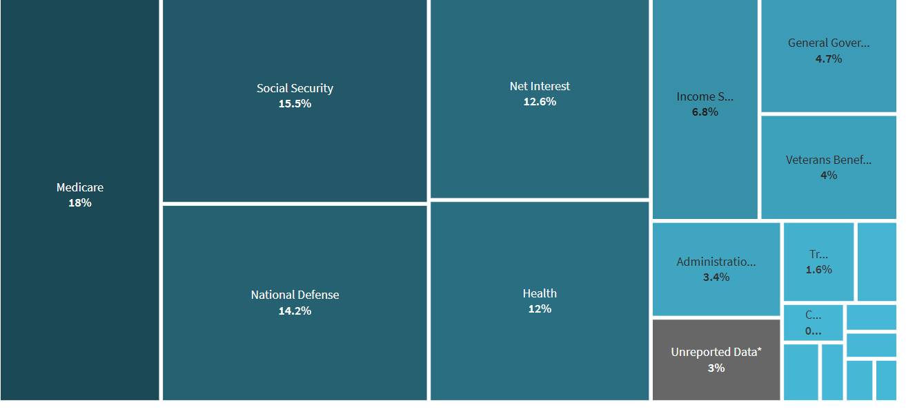
За витратами з бюджету
Статистична інформація - https://www.usaspending.gov/explorer/budget_function

Slide 7
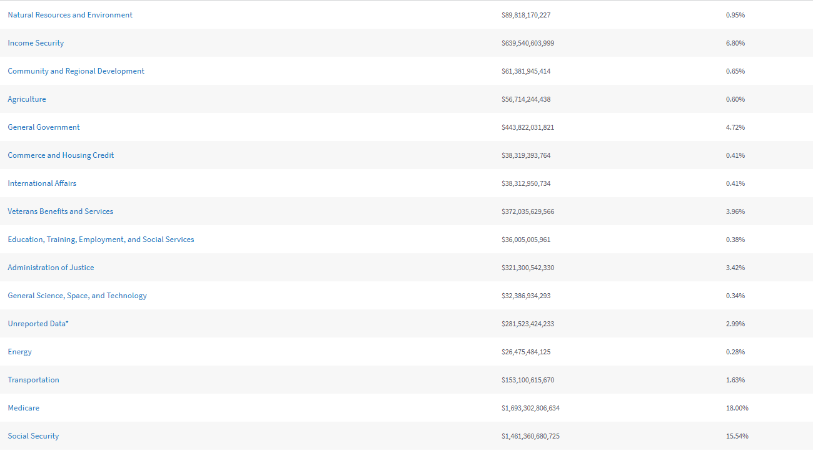

Slide 8
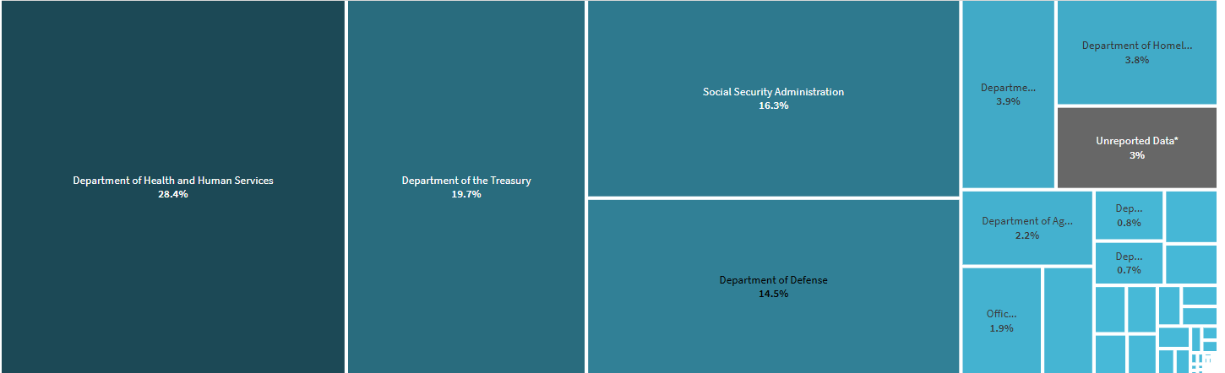
За установами

Slide 9
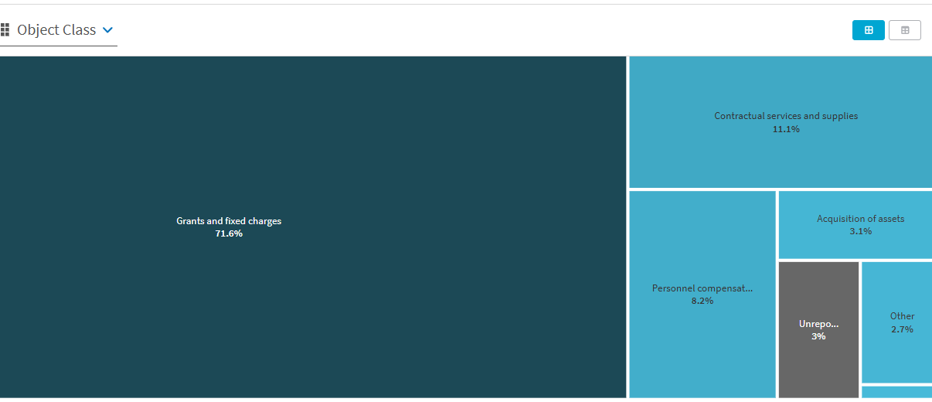

Slide 10
2. Нормативно-правове регулювання публічних закупівель в США
Правила, що регулюють федеральні закупівлі в Сполучених Штатах, викладені в різних законах, постановах і рішеннях, які тлумачать закони про закупівлі.
Основа сучасної системи державних закупівель базується на двох законах: Законі про закупівлі збройних сил 1947 року та Законі про федеральну власність і адміністративні служби 1949 року. Ці два закони об’єднали та уточнили багато інших нормативних актів, які з’являлися раніше. У 1979 році Управлінням федеральної політики закупівель були прийняті поправки до Закону про спрощений і більш прямий шлях для державних закупівель. Це призвело до створення Закону про федеральні закупівлі (FAR), офіційного посібника для тих, хто хоче укладати державні контракти, і Закону про конкуренцію в контрактах (CICA) 1984 року, який започаткував офіційний конкурсний процес державних контрактів, а також Федеральний закон про спрощення закупівель 1994 року та Федеральний закон про реформу закупівель 1995 року, який спростив процес федеральних закупівель

Slide 11
Відтоді уряд вжив заходів, щоб залучити як великі, так і малі підприємства до можливостей придбання, а Адміністрація малого бізнесу (SBA) працює в інтересах малого бізнесу, щоб зробити це можливим. Такі можливості допомагають малим підприємствам досягти своїх державних цілей продажу.
Федеральні закупівлі регулюються головним чином розділами 10 і 41 Кодексу Сполучених Штатів. Закон про федеральні закупівлі («FAR») і додатки до FAR відображають нормативну реалізацію керівних статутів і забезпечують єдину політику та процедури для більшості закупівель федеральних агентств. FAR міститься в розділі 48 Кодексу федеральних правил («CFR»).
Закон про федеральні закупівлі (FAR):
• FAR регулює всі види федеральних закупівель
• FAR зобов’язує державні органи подавати пропозиції англійською мовою та вказувати суми контрактів у доларах США
• Кожен федеральний орган за необхідності вводить власні правила закупівель, які не суперечать FAR та доповнюють його
• Кожен штат має специфічні правила закупівель, що не суперечать FAR та окремі онлайн-сервіси з оголошеннями про тендери
FAR складається майже з 2000 сторінок, однак для конкретного контракту потрібно опрацювати лише відповідну частину FAR.

Slide 12

Сполучені Штати є учасником Угоди про державні закупівлі Світової організації торгівлі («СОТ») з 1 січня 1996 року. Три подання від Сполучених Штатів до СОТ містять огляд політики та процедур федеральних закупівель.
30 березня 2012 року Сторони GPA прийняли перегляд GPA. Переглянута Угода розширює закупівлі, які охоплюються GPA, щоб надати американським товарам, послугам і постачальникам нові можливості для участі в центральних і субцентральних закупівлях в інших Сторонах GPA. Переглянута Угода також передбачає значне покращення тексту Угоди шляхом модернізації тексту для відображення поточної практики закупівель та роз’яснення зобов’язань. Переглянута Угода набула чинності 6 квітня 2014 року після того, як десять сторін, тобто дві третини Сторін Угоди на той час, передали на зберігання свої документи про прийняття.

Slide 13
Угода між США та Канадою про державні закупівлі
16 лютого 2010 року набула чинності Угода між США та Канадою про державні закупівлі. Угода має два основні елементи.
Угода передбачає постійні та взаємні зобов’язання згідно з Угодою СОТ про державні закупівлі (GPA) щодо провінційних, територіальних і державних закупівель. Канада вперше охоплює свої провінції відповідно до GPA, а Сполучені Штати надають Канаді доступ до 37 штатів, які вже охоплені GPA.
Угода також передбачає додаткові, взаємні гарантії доступу на тимчасовій основі до вересня 2011 року. Канада гарантує американським компаніям доступ до широкого спектру будівельних проектів, які виконуються провінційними установами (не входять до зобов’язань Канади GPA) і муніципальними установами. Сполучені Штати дозволять розглядати канадську чорну металургію, сталь і промислові товари в наступних програмах, що фінансуються Законом про відновлення та реінвестування США 2009 року (ARRA), якщо вартість проекту перевищує 7,8 мільйона доларів.

Slide 14
Угоди про вільну торгівлю (ЗВТ) включають державні зобов’язання щодо закупівель, які передбачають правила та процедури, які гарантують, що закупівлі, на які поширюється ЗВТ, здійснюються чесно, прозоро та передбачувано. Угоди про ЗВТ гарантують, що товари та послуги США, а також постачальники товарів і послуг США отримують національний режим під час державних закупівель партнерів по ЗВТ. Кожна ЗВТ визначає державні закупівлі, на які поширюються Сполучені Штати та інші сторони угоди.
Dominican Republic-Central American-United States FTA (DR-CAFTA)
U.S. - Australia FTA
U.S. - Bahrain FTA
U.S. - Chile FTA
U.S. - Colombia FTA
U.S. - Israel FTA
U.S. - Korea FTA
U.S. - Morocco FTA
U.S. - Oman FTA
U.S. - Panama FTA
U.S. - Peru TPA
U.S. - Singapore FTA
United States – Mexico – Canada Agreement (USMCA)

Slide 15
3. Сучасні тенденціїї функціонування системи публічних закупівель США
За кілька десятиліть функціонування система державних закупівель США обросла великою кількістю законодавчих та інших нормативних актів і наприкінці 90-х років стала проявляти ознаки зайвої зарегульованості. Тому необхідність кардинальних змін у цій сфері стала визнаватися в документах різних відомств, організацій та комісій федерального рівня. Одним з негативних підсумків впровадження контрактної системи, заснованої на жорстких правилах, а не на гнучкій сукупності методичних вказівок, стало те, що працівники федеральної контрактної системи в більшості своїй стали експертами з процедурних питань, а не фахівцями із закупівель зі знанням ринку і товару, що купується.
Публічні закупівлі в Сполучених Штатах Америкиє важливим елементом регуляторної та економічної системи. Особливості публічних закупівель в США включають наступні аспекти:

Slide 16
1. Децентралізованість системи:
- Система публічних закупівель в США є децентралізованою, оскільки кожен штат та місцева влада встановлюють свої власні правила та процедури закупівель. Це може створювати різноманіття вимог та процедур в різних частинах країни.
2. Законодавча база:
- Федеральний Закон про закупівлю (Federal Acquisition Regulation - FAR) встановлює правила для закупівель урядових агенцій США. Кожна агенція також може мати власні правила та вимоги.
3. Конкуренція та відкритість:
- Принципи конкуренції та відкритості є ключовими. Закупівлі повинні проводитися за умови відкритого конкурентного вибору постачальників для забезпечення ефективності та економії коштів.
4. Специфікації та вимоги:
- У вимогах до товарів чи послуг часто зазначаються детальні технічні специфікації, які постачальник повинен відповідати. Це забезпечує високий стандарт якості та безпеки.

Slide 17
5. Малі та середні підприємства (МСП):
- Уряд США активно сприяє участі малих та середніх підприємств у публічних закупівлях. Існують програми та ініціативи для забезпечення рівного доступу МСП до контрактів.
6. Електронні тендерні системи:
- Багато урядових агенцій використовують електронні системи для проведення тендерних процедур. Наприклад, система SAM (System for Award Management) використовується для реєстрації та моніторингу постачальників
7. Критерії вибору:
- Вибір постачальників здійснюється не лише за ціною, але й за кількістю інших критеріїв, таких як досвід, технічні можливості, здатність виконання та ін.
8. Прозорість та відповідальність:
- Процеси публічних закупівель ретельно моніторяться та піддавані аудитам для забезпечення прозорості та акаунтабельності в управлінні публічними коштами.
Загалом, система публічних закупівель в США визначається строгими стандартами, які сприяють ефективному використанню грошей, конкурентоспроможності та сприяють участі різних підприємств, включаючи МСП.

Slide 18
4. Рівні та види контрактів
Рівні урядових контрактів
Контракти місцевого самоврядування
Державні урядові контракти
Федеральні державні контракти

Slide 19

Контракти місцевого самоврядування
Органи місцевого самоврядування, включаючи міста, округи та шкільні округи, задовольняють свої оперативні потреби та надають державні послуги за контрактами. Підрядники можуть подати заявку на ці контракти на веб-сайтах місцевих органів влади; наприклад, Департамент транспорту Каліфорнії для дорожніх і залізничних проектів.
Органи місцевого самоврядування мають різні способи укладання цих контрактів.
Особисті контракти на надання послуг: професійні чи технічні послуги, що надаються уряду (наприклад, послуги з ремонту автомобілів для обслуговування автопарку агентства)
Міжмісцеві угоди: місцеві урядові установи укладають контракти між собою, щоб уникнути дублювання послуг з контролю за тваринами, догляду за парками і зонами відпочинку, а також правоохоронних органів.
Договори про взаємодопомогу: про допомогу при лихах і надзвичайних ситуаціях

Slide 20
Державні урядові контракти
Державні урядові контракти надають послуги для програм на державному рівні. Ці контракти часто стосуються великих проектів, таких як ІТ-системи, будівництво та зонування, а також інфраструктурні проєкти, як-от дороги та системи водопостачання. Кожен штат має свій спосіб управління контрактами, зазвичай передбачаючи конкурентні торги, щоб отримати найкращу пропозицію щодо надання послуг.
Наприклад, офіційний веб-сайт штату Іллінойс містить активну базу даних із зазначенням державних контрактів, витрат і залучених організацій. Департамент центральних управлінських послуг штату Іллінойс сприяє проведенню конкурсних торгів і рентабельним закупівлям, а Контролерський офіс штату Іллінойс демонструє розподіл податків штату та залучення постачальників.
Тим часом Каліфорнія вимагає, щоб державні установи надавали принаймні 25% своїх контрактів малим підприємствам, сертифікованим державою (Certified SB), і 3% підприємствам, що належать ветеранам-інвалідам (DVBE). Департамент загального обслуговування Каліфорнії керує цими контрактами та допомагає підприємствам, які хочуть співпрацювати з державою.

Slide 21
Федеральні державні контракти
Федеральні контракти регулюються Положенням про федеральні закупівлі (FAR), яке встановлює правила для процесів федеральних закупівель. У 2024 році контракти, укладені федеральним урядом, досягли 765 мільярдів доларів, в основному через збільшення витрат на оборону, будівництво, технології та космічні програми.
Федеральні контракти, як правило, мають більшу вартість і вплив порівняно з державними та місцевими контрактами. Вони приносять користь уряду США в цілому, тоді як державні та місцеві контракти, як правило, більше зосереджені на місцевих потребах.
Види контрактів
Контракти з фіксованою ціною
Контракт із фіксованою ціною (паушальний контракт) — це вид контракту, коли підрядник погоджується виконати роботу за встановлену ціну, незалежно від того, скільки загальних витрат понесе підрядник.
Зважаючи на природу цього типу контракту, підрядники не можуть вимагати додаткового фінансування, якщо проєкт виявиться більшим, ніж очікувалося. Їм потрібно ретельно керувати своїми витратами, оскільки вони завжди ризикують заплатити додаткові кошти.

Slide 22
Підвиди контрактів з фіксованою ціною
Тверді контракти з фіксованою ціною сплачують підряднику встановлену суму за виконану роботу без будь-яких коригувань вартості. Це накладає максимальний ризик на підрядника, відповідального за управління всіма витратами та отримання прибутку чи збитків.
Стимулюючі контракти з фіксованою ціною регулюють прибуток підрядника та кінцеву ціну контракту на основі співвідношення між загальною кінцевою обговореною вартістю та загальною цільовою вартістю. Цей тип контракту використовується, коли контракт із твердо фіксованою ціною є непридатним через потенційні технічні характеристики або стимули до доставки.
Контракти з фіксованою максимальною ціною з перевизначенням ціни забезпечують тверду фіксовану ціну на початковий період виконання; ціна на наступні періоди визначається в обумовлені терміни. В основному він використовується для контрактів на дослідження та розробки на суму до 100 000 доларів США, коли справедливу та розумну тверду фіксовану ціну неможливо обговорити на початку.
Контракти з фіксованою ціною з економічним коригуванням ціни використовуються, коли існує невизначеність ринкових умов або умов праці протягом тривалого періоду виконання. Їх часто використовують при придбанні комерційних речей.
Тверді контракти з фіксованою ціною на рівень зусиль підходять для розробок або досліджень у конкретних сферах НДДКР. Підрядник отримує оплату за докладені зусилля, зі звітом, що відображає досягнуті результати.

Slide 23
Контракт на час і матеріали
Контракт на час і матеріали є гнучкою угодою між урядом і підрядниками. Підрядник отримує плату за фактично витрачений час на роботу та використані матеріали.
Ці типи державних контрактів ідеально підходять для проєктів з непередбачуваною роботою або матеріалами, наприклад, реконструкція старої будівлі, розробка нового програмного забезпечення або надання консалтингових послуг. Підрозділ 16.6 Федерального положення про закупівлі обмежує плату підрядника за цих підрядників, надаючи уряду більшість повноважень щодо моніторингу проектних операцій.
Контракти з відшкодуванням вартості витрат/контракти з фіксованою винагородою
Контракти з відшкодуванням вартості витрат — це угоди, за якими підрядник отримує відшкодування за всі обґрунтовані витрати, які він поніс, плюс винагороду за прибуток за завершення проєкту. Уряд США використовує ці контракти для своїх досліджень і розробок, які часто включають дослідження невизначених ідей, результати та витрати яких важко передбачити.
Наявність чіткої системи відстеження та звітування про витрати є ключем до управління цими видами державних контрактів. Регулярне звітування, перевірки витрат і чіткі процедури внесення змін також можуть допомогти зберегти прозорість і уникнути неочікуваних витрат.
Міністерство оборони та Національні інститути охорони здоров'я використовують контракти з відшкодуванням витрат для дослідження нових технологій або лікування. Наприклад, Міністерство енергетики укладає контракти з відшкодуванням витрат на очищення місць небезпечних відходів, де ступінь забруднення та методи очищення невизначені.

Slide 24
Підвиди договорів з відшкодуванням витрат
Вартість плюс фіксована винагорода (CPFF) - сплачує підряднику фіксовану договірну винагороду, незалежно від фактичних понесених витрат. Однак фіксована плата може бути скоригована, якщо є зміни в роботі, зазначеній у контракті.
Витрати плюс заохочення (CPIF) - встановлює комісію, яку можна регулювати на основі співвідношення між загальними допустимими витратами та загальними цільовими витратами. Якщо підрядник досягає або перевищує цільові показники ефективності, він може отримати додаткові стимули.
Комісія за принципом «витрати плюс винагорода» (CPAF) - визначає базову суму винагороди на дату початку контракту. Уряд базує суму на результатах виконання підрядником.
Витрати плюс відсоток вартості (CPPC) - вимагає від уряду відшкодувати підряднику всі законні витрати за проєктом. Згодом прибуток підрядника зростає зі зростанням витрат.

Slide 25
Невизначена поставка, контракти на невизначену кількість
Контракти з невизначеною поставкою та невизначеною кількістю (Indefinite delivery, indefinite quantity - IDIQ) — це гнучкі контрактні угоди, які уряд США використовує для купівлі товарів і послуг. Ці типи державних контрактів дозволяють закуповувати невизначену кількість товарів або послуг протягом встановленого періоду, як правило, з базовим періодом і можливістю поновлення до п’яти років.
При закупівлі за контрактом IDIQ уряд видає замовлення на послуги або замовлення на доставку товарів. Ці замовлення визначають кількість, графік доставки та інші вимоги для конкретної покупки.
Федеральний уряд часто покладається на контракти IDIQ для придбання всіх ІТ-послуг і продуктів, таких як програмне забезпечення, апаратне забезпечення та послуги підтримки в рамках проєкту. Наприклад, нещодавно General Dynamics Information Technology забезпечив усі первинні замовлення на виконання завдань за контрактом IDIQ на підтримку безпеки повітряних сил на суму 4,5 мільярда доларів.

Slide 26
Підтипи контрактів на невизначену поставку та кількість
Контракти на певну кількість - встановлюють конкретну кількість товарів або послуг, які мають бути доставлені протягом фіксованого періоду. Поставки плануються на основі розпоряджень уряду у визначених місцях.
Контракти вимог — це тип контракту IDIQ, за яким підрядник погоджується постачати всі товари чи послуги, які потрібні державі. Натомість уряд зобов’язується здійснювати закупівлі виключно у підрядника, забезпечуючи стабільний попит на продукцію чи послуги продавця.
Контракти на невизначену кількість - дозволяють постачання невизначеної кількості товарів або послуг у встановлених межах протягом фіксованого періоду. Уряд розміщує замовлення на основі своїх потреб; обмеження кількості вказуються в одиницях або доларах.
Класифікація контрактів IDIQ за кількістю одержувачів
Одноразові контракти IDIQ укладаються з одним підрядником, який отримує всі завдання або замовлення на доставку. Це спрощує встановлення цін на продукти та послуги, але обмежує гнучкість уряду, оскільки він покладається лише на одного постачальника.
Багаторазові контракти IDIQ укладаються з декількома підрядниками, створюючи групу кваліфікованих постачальників. Завдання або замовлення на доставку потім конкурують між цими підрядниками, надаючи уряду більше можливостей і кращу цінність.

Slide 27
Трудові договори
Трудові договори на певну кіькість робочих годин використовуються, коли необхідний обсяг роботи чітко не визначений, наприклад, професійні або консультаційні послуги. Вони працюють подібно до контрактів на час і матеріали (T&M), але ключова відмінність полягає в тому, що держава оплачує на основі погодинної ставки праці. Ця оплата покриває всі кваліфіковані категорії праці, визначені в контракті, включаючи заробітну плату, непрямі витрати, адміністративні витрати та прибуток.
Однак, на відміну від контрактів на технічне обслуговування, трудові контракти не покривають витрати на матеріали. Ці витрати або забезпечує держава, або оплачується окремо.
Наприклад, Ernst and Young і KPMG уклали трудові договори на аудиторські послуги для Управління генерального інспектора Міністерства оборони та Генерального фонду армії та Фонду оборотних коштів відповідно.

Slide 28
Графіки контрактів для Адміністрації служб загального призначення (GSA)
Графіки контрактів GSA, які також називаються багаторазовими контрактами, є довгостроковими угодами про закупівлю між урядом і комерційними фірмами. Вони надають покупцям із федеральних, державних і місцевих органів влади доступ до понад 12 мільйонів продуктів і послуг за зниженими цінами, включно з громадським харчуванням і послугами з обслуговування, охороною здоров’я, медичними та канцелярським приладдям.
У 2023 фінансовому році GSA повідомила про продажі за контрактами GSA на суму понад 46 мільярдів доларів. Компанії, які уклали договір про графік GSA, можуть діяти до 20 років, забезпечуючи довгострокове партнерство з державними установами.
Щоб стати виконавцем багаторазового контракту, компанії повинні подати пропозицію та отримати контракт. Однак отримання таких типів державних контрактів не гарантує закупівлі; компанії все ще повинні шукати можливості, рекламувати свій бізнес і конкурувати з іншими підрядниками.
Одним із прикладів є контракти GSA на 2022 рік на транспортні засоби легкої вантажопідйомності, включаючи як транспортні засоби, що працюють на викопному паливі, так і транспортні засоби з нульовим рівнем викидів. Автомобільні компанії були обрані для підтримки електрифікації федеральних автопарків у відповідь на указ президента Байдена щодо зміни клімату.

Slide 29
Договори з можливістю внесення змін
Зміни контракту – це зміни, внесені до умов існуючого контракту. Ці модифікації можуть включати коригування ціни з урахуванням змін обсягу або ринкових умов, додавання або видалення завдань, зміну графіка доставки або внесення певних змін до умов контракту.
Види змін договору
Двостороння модифікація, також відома як додаткова угода, — це зміна контракту, яку підписують підрядник і відповідальна особа. Його можна використовувати, щоб додати більше робіт, переглянути існуючі умови або змінити ціну контракту, графік доставки, кількість або конкретні умови.
З іншого боку, одностороння зміна підписується лише уповноваженою особою. Він використовується для адміністративних змін, таких як оновлення інформації, виправлення друкарських помилок, видача наказів про внесення змін у межах контракту, внесення змін, дозволених конкретними пунктами контракту (наприклад, «Власність», «Опції» або «Призупинення роботи») або видача повідомлень про розірвання.
Основна відмінність між односторонніми та двосторонніми змінами полягає у згоді та участі сторін, які беруть участь у процесі зміни контракту. Однак не всі зміни можна внести через модифікацію підрядника, оскільки значні зміни поза рамками оригінального контракту можуть вимагати нового процесу закупівлі.

Slide 30
Контракти призначені для МСП
Контракти про відведення є ключовою частиною стратегії закупівель уряду США, яка дає малим підприємствам можливість отримати федеральні контракти. Ці типи державних контрактів призначені виключно для підприємств, які відповідають певним критеріям сприяння різноманітності, інноваціям і зростанню.
Резервування частини федеральних контрактів для малого бізнесу допомагає уряду запобігти монополізації ринку великими компаніями та відкриває можливості соціально-економічно незахищеним групам.
Види контрактів призначених для МСП
Конкурентні резерви дають кваліфікованим малим підприємствам шанс виграти контракти на суму менше 150 000 доларів США. Цей процес відбувається, коли спеціаліст із замовників очікує, що принаймні два відповідальні малі підприємства подадуть пропозиції за встановленими чесними цінами.
Контракти з єдиним джерелом — це неконкурентні контракти, які переважно використовуються, коли існує лише одне відоме джерело конкретного рішення або коли жоден інший варіант не відповідає вимогам агентства. Вони постачаються із суворими правилами та умовами, при цьому більшість штатів потребують письмового обґрунтування того, чому вони є єдиним вибором.

Slide 31
Програми резервування малого бізнесу
Програма розвитку малого бізнесу сприяє розвитку малого бізнесу, що належить чорношкірим американцям, латиноамериканцям, корінним американцям, американцям тихоокеанського регіону та іншим етнічним групам. Ця програма передбачає принаймні 5% федеральних контрактів для цих підприємств.
Програма малого бізнесу, що належить жінкам, виділяє 5% федеральних контрактних доларів на бізнес, яким володіють жінки. Щоб відповідати вимогам, компанія має принаймні 51% належати та контролюватися жінками, які є громадянками США, керують повсякденними операціями та приймають довгострокові рішення.
Програма для ветеранів-інвалідів призначена для ветеранів, які служили та стали інвалідами під час проходження військової служби. Ця програма відкладає 3% федеральних контрактних доларів для підприємств, що належать ветеранам-інвалідам, принаймні 51% власності та контролю цих ветеранів.
Історично недовикористана програма бізнес-зон (HUBZone) стимулює бізнес у зонах HUBZone. Щоб відповідати вимогам, підприємство має бути невеликим, принаймні 51% володіти та контролюватися громадянами США. Їхній головний офіс має бути в HUBZone, і принаймні 35% їхніх співробітників проживають у HUBZone принаймні 180 днів після сертифікації.

Slide 32
5. Електронні ресурси, які забезпечують функціонування системи публічних закупівель США
Електронний ресурс SAM.gov - https://sam.gov
Система управління державними замовленнями (SAM) – це офіційний сайт федерального уряду, що є базою даних учасників державних тендерів США. SAM усуває потребу надавати одні й ті самі дані декілька разів, таким чином спрощуючи процес подачі тендерної пропозиції.
Це веб-сайт, який адмініструється GSA і використовується для виконання наступних функцій, пов'язаних із закупівлями, в тому числі за
організації, які бажають конкурувати за державні контракти,
агенції, які публікують пропозиції щодо контрактів, і
персонал агентства та інших осіб, які використовують дані про укладення контракту в SAM для аналізу.

Slide 33

Кілька застарілих веб-сайтів раніше використовувалися для виконання цих дій, але багато з них використали функціональні можливості та були перенесені на SAM.gov. За деякими винятками, перспективні постачальники, які бажають співпрацювати з федеральним урядом як головні лауреати, повинні спочатку зареєструватися їхні організації в SAM.gov і подати заявку на отримання унікальних ідентифікаторів організації.
Після реєстрації організації вони повинні щорічно поновлювати свою інформацію, надану при реєстрації. Крім того, SAM.gov містить список виключених записів, які ідентифікують сторін, що виключені з отримання федеральних контрактів, певних субконтрактів і певних типів федеральної фінансової та нефінансової допомоги та пільги. Кожне агентство має вступити і оновити дані про виключення на SAM.gov і встановити процедури для забезпечення того, щоб агентство не отримувало запитів на пропозиції від підрядників, не укладає контракти з підрядниками, які мають активні записи про виключення в SAM.gov.

Slide 34
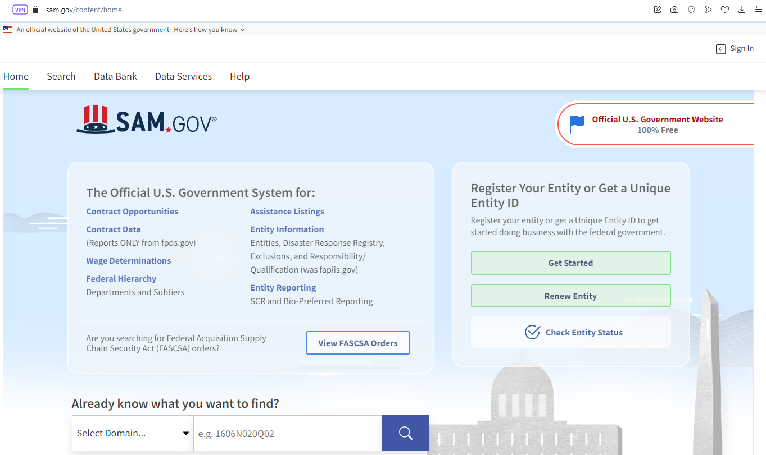

Slide 35
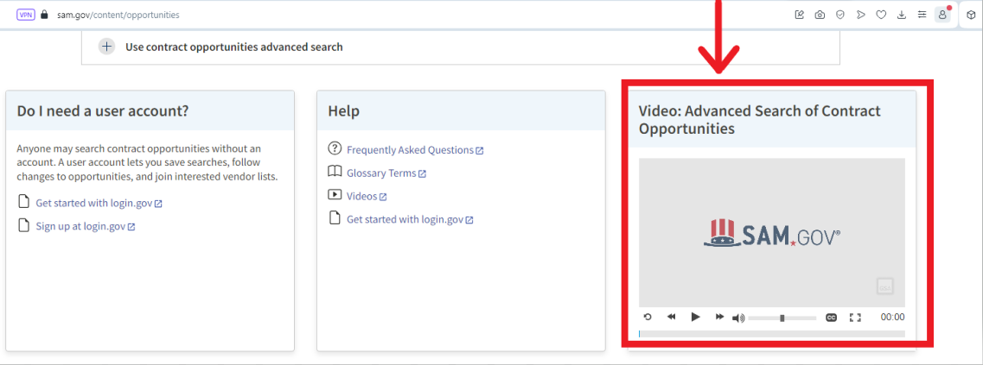
Для закупівлі товарів або послуг державний орган публікує запит тендерних пропозицій – документ, у якому детально описуються умови участі в тендері.
Уряд обирає найбільш вигідну пропозицію на основі критеріїв оцінки, що вказані у запиті тендерних пропозицій. Це може бути цінові або будь-які інші критерії.
У разі, якщо компанія виграла тендер, потрібно пам’ятати, що будь-яке порушення умов державного контракту супроводжується застосуванням санкцій.

Slide 36
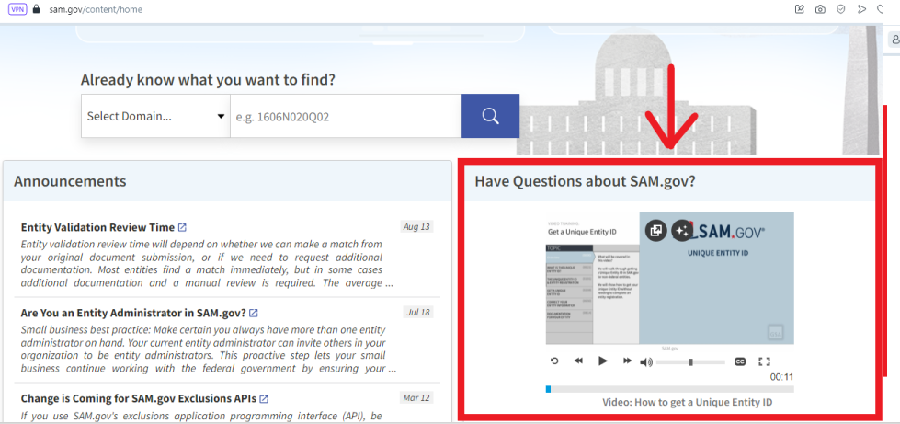
Для реєстрації на SAM потрібен Unique Entity ID. Як його отримати – можна переглянути на відео.

Slide 37
Аналогом Unique Entity ID виступає DUNS номер - це унікальний дев’ятизначний номер, який ідентифікує суб’єкти господарювання (материнські, дочірні, філії) на основі конкретного місця розташування. Номер D-U-N-S, який присвоюється та підтримується компанією Dun & Bradstreet (D&B), широко використовується як стандартний ідентифікатор бізнесу.
Компанії та навчальні заклади повинні надати номер D-U-N-S, зареєстрований на свою юридичну особу. Номер D-U-N-S необов’язковий для державних організацій. Якщо ви реєструєтесь як фізична особа, вам не потрібен номер D-U-N-S.
Мінімальна необхідна інформація:
• Юридична назва
• Назва та адреса головного офісу компанії
• Назва торговельної марки або бренду
• Фізична адреса, місто, країна та індекс
• Поштова адреса (якщо відрізняється від фізичної або адреси головного офісу)
• Номер телефону
• Контактна особа та посада
• Кількість працівників відокремленого підрозділу, що реєструється
Зазвичай DUNS номер можна отримати протягом 2-5 робочих днів (максимум протягом 30 робочих днів).

Slide 38
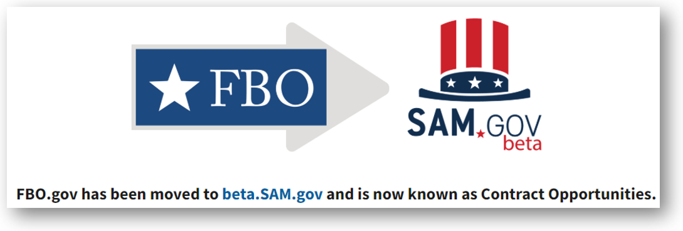
Основним ресурсом для пошуку тендерних оголошень є сайт Federal Business Opportunities - http://www.fbo.gov
Federal Business Opportunities (FBO або FedBizOpps) – це онлайн сервіс, де федеральні державні органи публікують оголошення про закупівлі товарів і послуг. FedBizOpps.gov є єдиною державною точкою входу для федеральних державних закупівель на суму понад 25 000 доларів США. Державні покупці можуть оприлюднити свої бізнес-можливості, розмістивши інформацію безпосередньо на FedBizOpps через Інтернет. За допомогою одного порталу – FedBizOpps – комерційні постачальники, які шукають федеральні ринки для своїх продуктів і послуг, можуть шукати, відстежувати та отримувати можливості, які запрошує вся федеральна спільнота підрядників.
Уряд США отримує вигоду від економії на масштабі завдяки Каталогам Багаторазових Закупівель.

Slide 39

Адміністрація служб загального призначення (GSA) виступає центральним закупівельним органом для багаторазових закупівель інших державних органів. GSA публікує тендер, веде переговори щодо ціни та заключає довгострокові контракти з найбільш привабливими постачальниками.
Товари та послуги відібраних постачальників потрапляють до спеціального каталогу. Державні органи, які беруть участь у програмі GSA, у подальшому можуть закуповувати ці товари та послуги з каталогу відповідно до цін та умов, які попередньо були погоджені GSA.
Якщо вам було присуджено державний контракт, Управління загальних послуг буде відстежувати ваші продажі, щоб впевнитись, що вони перевищують $25,000 протягом перших 24 місяців після того як контракт було присуджено. Ваша компанія повинна забезпечити щорічні продажі на суму більше $25,000 для того, щоб зберегти за собою право виконання контракту. Будь-який присуджений контракт може бути скасовано державними органами, якщо відповідно до звітів, продажі за контрактом не будуть відповідати цим вимогам.

Slide 40
6. Процедури публічних закупівель
Невеликі закупівлі та мікро-закупівлі
Невеликі закупівлі передбачають придбання майна або послуг, загальна сума яких перевищує поріг мікропокупки (10 000 доларів США), але не перевищує спрощеного порогу придбання [(наразі встановлено на рівні 250 000 доларів США)].
Мікрозакупівлі передбачають придбання товарів або послуг, загальна сума яких у доларах не перевищує поріг мікропокупок (наразі встановлений на рівні 10 000 доларів США). Цей метод є важливою частиною функції матеріально-технічного забезпечення. Необхідно використовувати спрощені процедури для скорочення часу закупівель для предметів щоденної підтримки. Спрощені процедури можуть включати наступне:

Slide 41
1. Телефонні або електронні запити (як правило, для місцевих постачальників). Цінові пропозиції приймаються по телефону або в електронному вигляді. Якщо очікується, що закупівля перевищить поріг мікропокупки, потрібно запросити принаймні трьох постачальників і запитати ціну, наявність, доставку тощо. Потім замовлення на купівлю передається постачальнику, який запропонував найнижчу ціну, враховуючи всі інші фактори. Супровідна документація повинна зберігатися у файлі замовлення на купівлю та включати дату зв’язку, постачальників, з якими зв’язалися, а також вказані суми та кількість.
2. Нерекламовані письмові цитати. Ця процедура застосовується до більш складних дешевих товарів, коли бажана письмова пропозиція. Замовлення на закупівлю присуджується постачальнику, який вказав найнижчу ціну та відповідає технічним вимогам. Якщо очікується, що обсяг закупівлі перевищить поріг мікрозакупівлі, потрібно отримати пропозиції принаймні від трьох постачальників. Підтримуючу документацію необхідно підтримувати так само, як і для звернень по телефону.
3. Загальні договори купівлі-продажу та кредитні картки. Загальні угоди про закупівлю (BPA) можна описати як «платний рахунок», який закупівельна організація з частими повторюваними вимогами встановлює з кваліфікованими джерелами постачання. Залежно від порогових обмежень, встановлених згідно з правилами закупівель нефедеральних установ, для цих транзакцій іноді можуть використовуватися картки для покупок (або кредитні картки). Нефедеральні суб’єкти повинні мати задокументовані процедури, які включають ліміти контролю, авторизованих користувачів і офіційних осіб, які затверджують. Замовлення розміщуються проти BPA, а узгоджена знижка включається в рахунок-фактуру. Зазвичай рахунки виставляються постачальником щомісяця. Необхідно бути обережним, щоб забезпечити дисципліну при призначенні повноважень на купівлю, в тому числі за допомогою використання карток купівлі. Замовлення слід розміщувати, щоб задовольнити лише законні вимоги.

Slide 42
4. Авансовий фонд. Оплата готівкою за невеликі покупки в доларах є життєздатним способом задовольнити потреби в невеликих сумах коштів. Існує лише одна головна передумова для успішної роботи фонду: сувора підзвітність у доларах. Лише уповноваженому персоналу має бути надано безпечний доступ і коди комбінації. Будь-яка зміна призначеного персоналу повинна вимагати зміни безпечної комбінації. Аванси готівкою можуть бути зроблені та узгоджені з оплаченим рахунком після завершення покупки. Потрібна задокументована політика та процедури, включаючи посадових осіб, що затверджуються, і періодичні аудити фонду.
Мікрозакупівлі можуть здійснюватися без запиту конкурентоспроможних котирувань, якщо нефедеральний суб’єкт вважає ціну прийнятною на основі досліджень, досвіду, історії закупівель чи іншої інформації та документує, що вона подає відповідні документи. Наскільки це практично можливо, мікрозакупівлі слід рівномірно розподіляти між кваліфікованими постачальниками.
Прагнучи використовувати методи невеликих закупівель або мікрозакупівель, закупівельні агенції повинні уникати навмисного «розподілу» закупівель або транзакцій, щоб обійти обмеження порогового значення долара. Періодична внутрішня перевірка моделей купівлі, зосереджена на повторюваних транзакціях, була б хорошим підходом для вирішення цієї потенційної проблеми. Повторювана модель купівлі товару чи послуги без перевірених доказів вагомого ділового обґрунтування або програмної причини для підтримки присудження кількох контрактів за малими або мікропороговими значеннями закупівель через часті проміжки часу може вказувати на те, що стався невідповідний розподіл закупівель.

Slide 43
Закриті тендерні пропозиції
Запит на тендерні пропозиції проводиться публічно, і контракт із твердою фіксованою ціною (паушальна сума або ціна за одиницю) укладається з відповідальним учасником тендеру, чия тендерна пропозиція, яка відповідає всім суттєвим умовам запрошення до аукціону, є найнижчою за ціною.
Метод закритих пропозицій є кращим методом закупівель і використовується, якщо існують такі умови:
1. Вимогу можна описати, вона є кінцевою та конкретною в деталях, тобто немає невідомих чи непередбачених обставин. Контракт буде укладено з:
a. найнижча (фіксована ціна) (де вказано в тендерній документації певні фактори, такі як знижки, транспортні витрати та витрати життєвого циклу, необхідно враховувати при визначенні найнижчої пропозиції),
b. відповідна (тендерна пропозиція відповідає всім вимогам запрошення до участі в торгах, включаючи специфікації проекту), та
c. відповідальний учасник торгів (підрядник має всі можливості, включаючи технічну та фінансову).
2. Є два або більше підрядників, які можуть задовольнити вимоги та бажають і здатні конкурувати за контракт.
3. Є достатньо часу, щоб опублікувати запрошення до участі в торгах, провести публічне розкриття тендерних пропозицій і присудити твердий контракт із фіксованою ціною найнижчому чуйному та відповідальному учаснику торгів.

Slide 44
Якщо використовуються запечатані пропозиції, заявки повинні надсилатися достатній кількості відомих постачальників, надаючи їм достатній час для відповіді. Відповідно до методу закупівель із закритими торгами немає необхідності проводити обговорення з учасниками тендеру, щоб отримати найбільшу цінність для закупівельної організації, оскільки присудження має бути присуджено учаснику, який бере участь у торгах з найменшою відповідальністю. Для місцевих і племінних органів влади запрошення до участі в торгах має бути публічно оголошено. Проте, якщо закупівля може бути такого типу, що може потребувати переговорів із постачальниками або обговорень для того, щоб закупівельна агенція могла отримати найкращу цінність на основі вимоги, може статися так, що конкурсні закриті торги не є правильними, натомість слід застосовувати підхід та метод закупівель за конкурентними пропозиціями.
Закупівля за конкурсною пропозицією
Метод закупівлі, при якому укладається контракт за фіксованою ціною або за типом відшкодування витрат. Пропозиції зазвичай використовуються, коли умови не підходять для використання закритих заявок.
Процедури включають наступне:

Slide 45
1. Розробка Технічного завдання (ТЗ) із переліком основних вимог для виконання контракту. Наприклад, якщо мова йде про бажану послугу, у ТЗ має бути викладено конкретну проблему, яку потрібно вирішити, включаючи будь-які основні вимоги, без зайвого обов’язкового підходу, який має застосувати підрядник, якщо це не вимагається законом. ТЗ має бути написаний у зрозумілій формі та, як мінімум, повинен містити наступне:
a. Довідкову інформацію, що надає необхідну вступну інформацію або еволюцію вимоги.
b. Цілі/обсяг робіт із зазначенням широких параметрів, які є важливими для ефективного задоволення вимог. (Для забезпечення якості результатів/результатів необхідно використовувати показники ефективності.)
в. Список завдань із супровідними результатами, організованими в логічній послідовності.
d. Графік доставки з кроком, який вимагається для задоволення вимоги. Графік може включати бонуси за ефективність за дострокове завершення та штрафи за несвоєчасну поставку.
e. Необхідно вказати процедури прийняття та затвердження.
f. Інше покриття, яке може знадобитися:
i. Довідки, ліцензії та професійні сертифікати.
ii. Предмети меблів, що не належать федеральним суб’єктам.
iii. Упаковка та доставка.
iv. Будь-які інші моменти, які потребують покриття.

Slide 46
2. Розробка запиту пропозицій (RFP), щоб визначити всі фактори оцінки та їх відносну важливість.
3. RFP зазвичай міститиме наступне:
a. Передатковий лист (або місцева стандартна форма), що містить певні відповідні відомості щодо вимоги.
b. Графік доставки, який буде включено в остаточний контракт, включаючи всі необхідні адміністративні деталі.
в. ТЗ
d. Обов’язкові спеціальні та обов’язкові положення
е. Будь-які спеціальні інструкції для оферентів щодо допомоги в розробці пропозиції.
f. Перелік критеріїв оцінки, які будуть використовуватися нефедеральним суб'єктом при оцінці отриманих пропозицій. Відсоткові ваги можуть бути оцінені для кожного критерію або може бути показаний порядок важливості кожного зазначеного критерію.
g. Будь-яка інша інформація, яка може знадобитися учасникам тендеру для повного розуміння змісту та мети Запиту пропозицій.
h. Кінцевий термін і терміни отримання всіх пропозицій.

Slide 47
Запит на пропозиції має бути поданий до достатньої кількості кваліфікованих джерел. Будь-яка своєчасна відповідь на RFP має розглядатися в максимально можливій мірі.
Оцінка отриманих пропозицій має бути виконана відповідно до письмових процедур нефедеральних суб’єктів. Кожна пропозиція повинна бути оцінена на основі критеріїв оцінки, що містяться в RFP. Критерії оцінки не повинні бути змінені після отримання пропозицій.
Контракти мають бути укладені з відповідальним учасником пропозиції, чия пропозиція є найбільш вигідною для нефедерального суб’єкта, з урахуванням ціни та будь-яких інших критеріїв оцінки.
Якщо закупівля передбачає проведення переговорів, переговори повинні проводитися з тими учасниками, які подають найперспективніші пропозиції (ті, що мають найвищий рейтинг з точки зору технічних факторів та інших критеріїв оцінки) відповідно до визначення офіційної особи із закупівель (наприклад, офіцер-підрядник) призначений нефедеральним суб’єктом для цієї мети. Питання (непередбачені вимоги), порушені на етапі переговорів одним респондентом, можуть бути повідомлені всім решті оферентів, щоб усі могли відповісти на питання під час найкращої та завершальної фази переговорів.

Slide 48
Неконкурентні закупівлі (одноосібний договір)
Неконкурентні закупівлі можуть бути застосовані лише за певних обставин.
Як зазначено в Розділі 5 («Конкуренція»), нефедеральні суб’єкти повинні забезпечувати повну та відкриту конкуренцію відповідно до стандартів закупівель. Однак існують певні обставини, які можуть вимагати не повної та відкритої конкуренції. Ці обставини можуть призвести до укладення контракту «з єдиного джерела».
Частина 200 Єдиних вимог досить чітко говорить про необхідність мати повну та відкриту конкуренцію, щоб задовольнити вимоги щодо закупівель нефедеральних установ. Закупівля шляхом збору пропозицій лише з одного джерела може використовуватися лише за наявності однієї чи кількох з таких обставин:
1. Придбання власності або послуг, загальна сума яких не перевищує поріг мікропокупки.
2. Товар або послуга доступні лише з одного джерела
3. Громадська гострота або надзвичайний стан вимоги не допускає затримки в результаті оприлюднення конкурентного тендеру.
4. Федеральне нагородне агентство або допоміжний суб’єкт однозначно дає дозвіл на неконкурентні закупівлі у відповідь на письмовий запит від нефедерального суб’єкта.
5. Після звернення до низки джерел конкуренція визнана неадекватною.
У будь-якому випадку документація, що відображає вжиті дії та позицію нефедерального суб’єкта, є надзвичайно важливою для встановлення аудиторського сліду.

Slide 49
7. Участь іноземних фірм в публічних закупівлях США
Щороку Сполучені Штати витрачають більше грошей на купівлю товарів і послуг, ніж будь-яка інша країна світу, що становить трильйони доларів. Можливості участі в торгах з державними установами доступні на всіх рівнях управління, включаючи федеральний, штатний, місцевий, муніципальний і спеціальні райони. Більшість державних установ вітають пропозиції від будь-якої фірми, яка має право змагатися за можливість виграти контракт, незалежно від того, чи розташована вона в США чи за кордоном.
Згідно з Управлінням урядової звітності (GAO - Government Accountability Office), Сполучені Штати пропонують багато можливостей для участі в торгах іноземним компаніям, щоб конкурувати за державний бізнес, зокрема з 57 країн, які є учасниками міжнародних торговельних угод зі США.

Slide 50
Уряд США в 2015-2020рр уклав контракти на суму близько 12 мільярдів доларів із закордонними компаніями, з яких близько 5 мільярдів доларів пішли компаніям, які повідомили про місцезнаходження в інших шести основних країнах Угоди Світової організації торгівлі про державні закупівлі (GPA) та Північноамериканської зони вільної торгівлі (НАФТА). Бази даних державних закупівель вказують на те, що центральні уряди цих сторін передали іноземним джерелам приблизно 7 мільярдів доларів, з яких близько 2 мільярдів доларів США - Канаді та Мексиці, які уклали більшість контрактів із США. GAO змігло визначити, що уряд США присудив більше, за вартістю контракту, іноземним фірмам, розташованим за кордоном, ніж іноземним компаніям, розташованим у США. Крім того, понад 80 відсотків державних контрактів США, укладених іноземним фірмам, розташованим за кордоном, були контрактами Міністерства оборони, які виконувалися за кордоном. Загалом, незважаючи на те, що доступні дані про контракти дають змогу проводити широкі порівняння між країнами, вони не обов’язково показують, де виробляються товари, куди надаються послуги чи куди йдуть прибутки, серед інших економічних ефектів.
Зі 100 найкращих фірм, які отримали контракти з урядом США, близько 35 мають штаб-квартири в інших країнах, включаючи Велику Британію, Швецію, Україну, Південну Африку, Італію, Бельгію, Швейцарію, Австрію, Японію, Саудівську Аравію, Хорватію, Ізраїль, Сінгапур, Норвегія, Бразилія, Франція, Данія та Австралія. Британська BAE Systems регулярно входить до списку 10 найкращих підрядників Сполучених Штатів за кількістю укладених контрактів.

Slide 51
Що потрібно зробити перед тим, як брати участь у закупівлях уряду США
Контрактування в державному секторі дещо відрізняється від приватного. Підрядники державного сектору в Сполучених Штатах підпорядковані більшій кількості правил і норм, а компанії, які зацікавлені в участі в торгах на державні контракти, повинні дотримуватися законодавства США на кожному етапі процесу торгів; це стосується будь-якої компанії, як внутрішньої, так і міжнародної.
Перше, що має зробити іноземна фірма, щоб розпочати участь у торгах, це отримати код комерційної та урядової організації НАТО (NCAGE). Цей код призначається як частина кодифікаційної системи НАТО та потрібен під час реєстрації іноземної фірми в Системі управління державними замовленнями (SAM), яка є обов’язковою для компаній, які хочуть брати участь у торгах за федеральними контрактами США. Перш ніж зареєструватися в SAM, компаніям також необхідно отримати номер DUNS, що є ще однією вимогою для будь-якої фірми, яка бере участь у державних торгах у Сполучених Штатах.
Як отримати код NCAGE (ознайомтеся із NAGE Code Request User Guide):

Slide 52
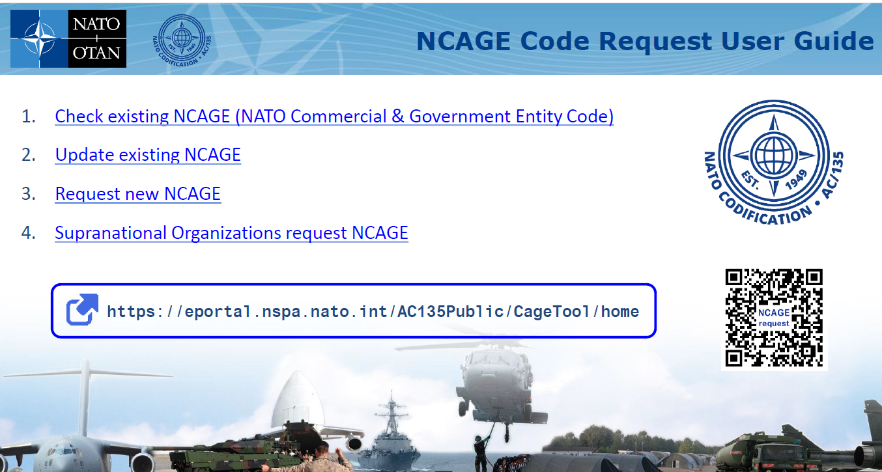
Після перевірки коду ви можете зареєструватися в SAM, але, знову ж таки, перевірка може тривати ще десять днів. Після того, як ви отримаєте всі коди та зареєструєте свій бізнес через відповідні канали, ви можете почати робити ставки на пропозиції уряду США.

Slide 53


